Slide 1
Desarrollo de aplicaciones y conexión JDBC
JAVA + SQL Server

Slide 2
Temas
Importancia de los Datos.
Tipos de Base de Datos.
Evolución y Futuro.
Metodologia y Herramientas tecnologicas de la Base de Datos.
Base de Datos en una organización.
Funciones SGBD
Lenguaje T-SQL
Lenguaje DML y DDL.

Slide 3
Importancia de los Datos
La innovación del software continúa produciendo avances sin precedentes que transforman el mundo que nos rodea, les brindan autonomía a las personas y permiten el crecimiento de nuestras economías. Sin embargo, esta transformación digital solo puede brindarnos su máximo potencial si explotamos el poder de los datos que estas innovaciones liberaron. En efecto, estamos atravesando una época de revolución de los datos. Esto es impulsado no solo por la abundancia de datos actual, sino por las tecnologías fundamentales que cambian la forma en que reunimos, almacenamos, analizamos y transformamos la información.

Slide 4
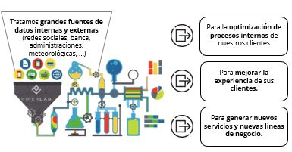
Importancia de los Datos
Hoy, el 90 % de los líderes de negocios citan a los datos como uno de los recursos clave y un factor distintivo fundamental para los negocios, a la par de recursos básicos como las tierras, la mano de obra y el capital.

Slide 5
Tipos de Base de Datos
Este es un tema amplio y también un punto que confunde a muchos por que en internet encontraremos la categoría “tipos” con muchos puntos de vista, veamos a los principales.
Clasificación por tipo de Empresa.
Clasificación por modelo de Datos.
Clasificación por Motor de Base de Datos.

Slide 6
Tipos de Base de Datos - tipo Empresa
Las bases de datos de tipo OLTP (On Line Transaction Processing) también son llamadas bases de datos dinámicas lo que significa que la información se modifica en tiempo real, es decir, se insertan, se eliminan, se modifican y se consultan datos en línea durante la operación del sistema. Un ejemplo es el sistema de un supermercado donde se van registrando cada uno de los artículos que el cliente está comprando y a su vez el sistema va actualizando el Inventario.

Slide 7
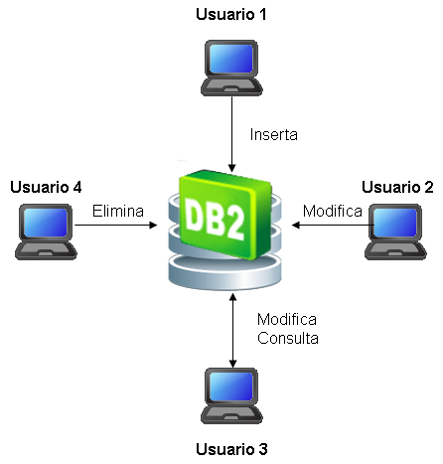
Tipos de Base de Datos - tipo Empresa

Slide 8
Tipos de Base de Datos - tipo Empresa
Las bases de datos de tipo OLAP (On Line Analytical Processing) también son llamadas bases de datos estáticas lo que significa que la información en tiempo real no es afectada, es decir, no se insertan, no se eliminan y tampoco se modifican datos; solo se realizan consultas sobre los datos ya existentes para el análisis y toma de decisiones. Este tipo de bases de datos son implementadas en Business Intelligence para mejorar el desempeño de las consultas con grandes volúmenes de información.

Slide 9
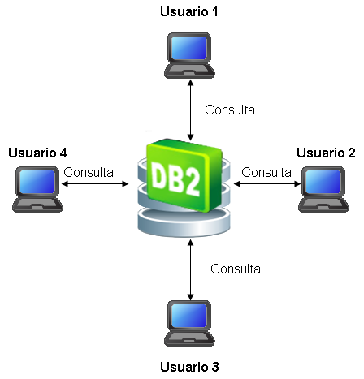
Tipos de Base de Datos - tipo Empresa

Slide 10
Tipos de Base de Datos - Modelo de BD
Bases de datos jerárquicas En este modelo los datos se organizan en una forma similar a un árbol (visto al revés), en donde un nodo padre de información puede tener varios hijos. El nodo que no tiene padres es llamado raíz, y a los nodos que no tienen hijos se los conoce como hojas. Las bases de datos jerárquicas son especialmente útiles en el caso de aplicaciones que manejan un gran volumen de información y datos muy compartidos permitiendo crear estructuras estables y de gran rendimiento.

Slide 11
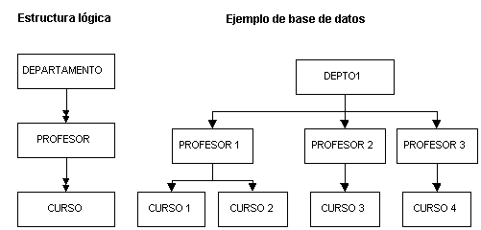
Tipos de Base de Datos - Modelo de BD
Una de las principales limitaciones de este modelo es su incapacidad de representar eficientemente la redundancia de datos.

Slide 12
Tipos de Base de Datos - Modelo de BD
Base de datos de red Éste es un modelo ligeramente distinto del jerárquico; su diferencia fundamental es la modificación del concepto de nodo: se permite que un mismo nodo tenga varios padres (posibilidad no permitida en el modelo jerárquico). Fue una gran mejora con respecto al modelo jerárquico, ya que ofrecía una solución eficiente al problema de redundancia de datos; pero, aun así, la dificultad que significa administrar la información en una base de datos de red ha significado que sea un modelo utilizado en su mayoría por programadores más que por usuarios finales.

Slide 13
Tipos de Base de Datos - Modelo de BD
Base de datos de red Éste es un modelo ligeramente distinto del jerárquico; su diferencia fundamental es la modificación del concepto de nodo: se permite que un mismo nodo tenga varios padres (posibilidad no permitida en el modelo jerárquico). Fue una gran mejora con respecto al modelo jerárquico, ya que ofrecía una solución eficiente al problema de redundancia de datos; pero, aun así, la dificultad que significa administrar la información en una base de datos de red ha significado que sea un modelo utilizado en su mayoría por programadores más que por usuarios finales.

Slide 14
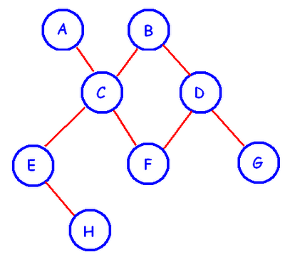
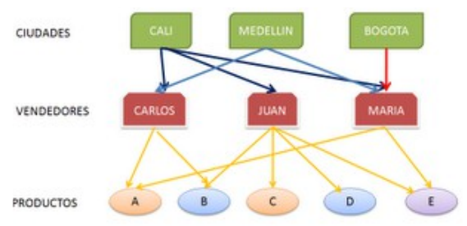
Tipos de Base de Datos - Modelo de BD

Slide 15
Tipos de Base de Datos - Modelo de BD
Base de datos relacionales Éste modelo aún es utilizado en la actualidad para modelar problemas reales y administrar datos dinámicamente. Tras ser postulados sus fundamentos en 1970 por Edgar Frank Codd, de los laboratorios IBM en San José (California), no tardó en consolidarse como un nuevo paradigma en los modelos de base de datos. Su idea fundamental es el uso de "relaciones". Estas relaciones podrían considerarse en forma lógica como conjuntos de datos llamados "tuplas". Pese a que ésta es la teoría de las bases de datos relacionales creadas por Codd, la mayoría de las veces se conceptualiza de una manera más fácil de imaginar. Esto es pensando en cada relación como si fuese una tabla que está compuesta por registros (las filas de una tabla), que representarían las tuplas, y campos (las columnas de una tabla).

Slide 16
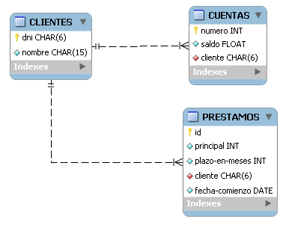
Tipos de Base de Datos - Modelo de BD

Slide 17
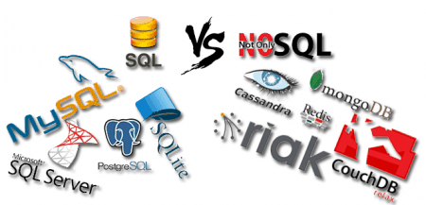
Tipos de Base de Datos - Motor de BD
En esta categoría tenemos 2 tipos de Base de Datos.
Base de Datos relacionales, entre estas base de datos tenemos a SQL Server, Oracle, MySQL, Postgres.
Base de Datos no relacionales (NoSQL), entre estas base de datos tenemos a MongoDB, Redis, DocumentDB, MariaDB, etc.

Slide 18
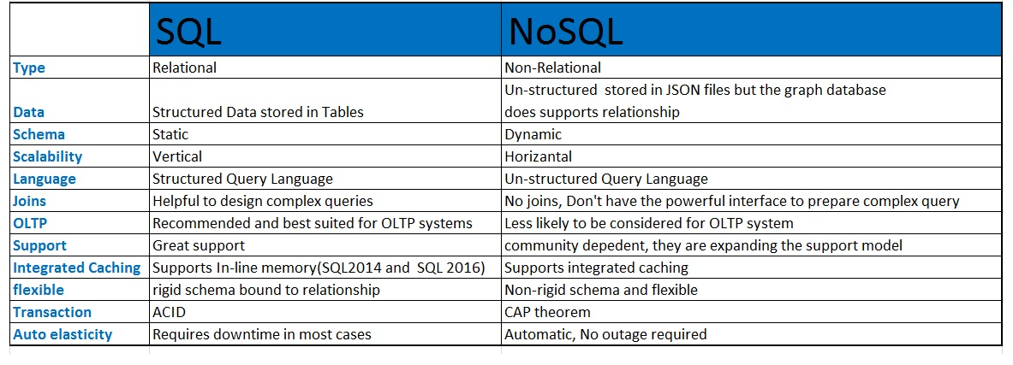
Tipos de Base de Datos - Motor de BD

Slide 19
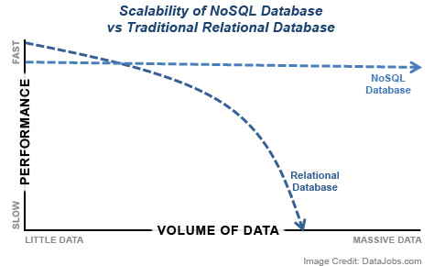
Tipos de Base de Datos - Motor de BD

Slide 20
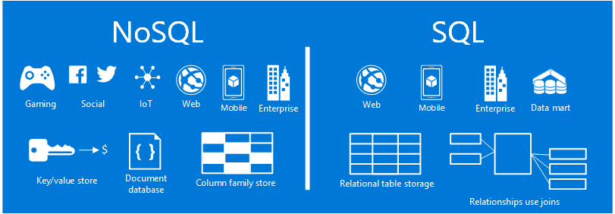
Tipos de Base de Datos - Motor de BD

Slide 21
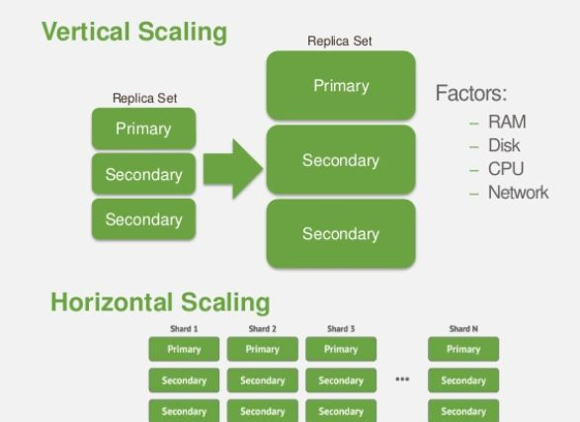
Tipos de Base de Datos - Motor de BD
SQL (Vertical): Interviene RAM, CPU, Disco.
NoSQL (Horizontal): Se pueden añadir más servidores para mejorar performance.

Slide 22
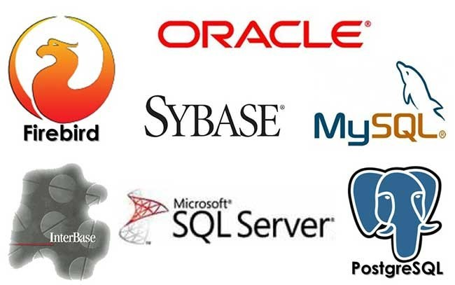
Tipos de Base de Datos - Herramientas y tecnología

Slide 23
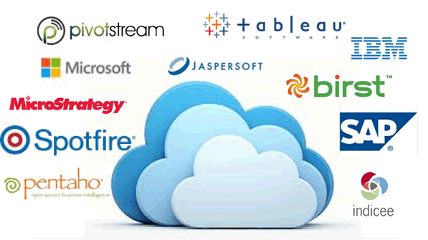
Base de datos: Herramientas y tecnología
Para temas relacionados a BI, tenemos otras herramientas:

Slide 24
BD en una Organización
Agrupar y almacenar todos los datos de la empresa en un único lugar.
Facilitar que se compartan los datos entre los diferentes miembros de la empresa.
Evitar la redundancia y mejorar la organización de la agenda.
Realizar una interlocución adecuada con los clientes.

Slide 25
Funciones SGBD
Los Sistemas de Gestión de Bases de Datos tienen tres funciones principales: definición, manipulación y utilización:
Función de definición: da la posibilidad de describir los elementos de los datos, sus interrelaciones, sus estructuras y sus validaciones a nivel interno y externo. Esta función la lleva a cabo una parte del sistema llamada Lenguaje de Definición de Datos.
Función de manipulación: permite buscar, modificar, añadir y borrar los datos. La parte del sistema que realiza esta función se llama Lenguaje de Manipulación de Datos.
Función de utilización: permite cargar archivos, modificar la capacidad de los registros, hacer copias de seguridad, proteger de accesos no autorizados.

Slide 26
Lenguaje T-SQL
(T-SQL)SQL, que frecuentemente se dice ser un Lenguaje de Búsquedas Estructurado (por sus siglas en inglés), es un lenguaje de cómputo estandarizado, desarrollado originalmente por IBM para realizar búsquedas, alterar y definir bases de datos relacionales utilizando sentencias declarativas. T-SQL expande el estándar de SQL para incluir programación procedimental, variables locales, varias funciones de soporte para procesamiento de strings, procesamiento de fechas, matemáticas, etc, y cambios a sobre las sentencias DELETE y UPDATE.

Slide 27
Lenguaje T-SQL
Que podemos crear con T-SQL:
Tipos de datos.
Definición de variables.
Estructuras de control de flujo.
Gestión de excepciones.
Funciones predefinidas.
Que no podemos crear con T-SQL:
Crear interfaces de usuario.
Crear aplicaciones ejecutables, sino elementos que en algún momento llegarán al servidor de datos y serán ejecutados.

Slide 28
DDL
Es un lenguaje de programación para definir estructuras de datos, proporcionado por los sistemas gestores de bases de datos. En inglés, Data Definition Language, de ahí sus siglas DDL.
CREATE, se usa para crear una base de datos, tabla, vistas, etc.
ALTER, se utiliza para modificar la estructura, por ejemplo añadir o borrar columnas de una tabla.
DROP, con esta sentencia, podemos eliminar los objetos de la estructura, por ejemplo un índice o una secuencia.

Slide 29
DML
También es un lenguaje proporcionado por los sistemas gestores de bases de datos. En inglés, Data Manipulation Language (DML).
Utilizando instrucciones de SQL, permite a los usuarios introducir datos para posteriormente realizar tareas de consultas o modificación de los datos que contienen las Bases de Datos.
SELECT, esta sentencia se utiliza para realizar consultas sobre los datos.
INSERT, con esta instrucción podemos insertar los valores en una base de datos.
UPDATE, sirve para modificar los valores de uno o varios registros.
DELETE, se utiliza para eliminar las finas de una tabla.

Slide 30
DCL
Es un lenguaje que incluye una serie de comandos SQL. Como los anteriores, es proporcionado por los sistemas gestores de bases de datos. Sus siglas son DCL por su nombre en inglés, Data Control Language.
Estos comandos permiten al Administrador del sistema gestor de base de datos, controlar el acceso a los objetos, es decir, podemos otorgar o denegar permisos a uno o más roles para realizar determinadas tareas.
GRANT, permite otorgar permisos.
REVOKE, elimina los permisos que previamente se han concedido.

Slide 31
Fuentes
Papers importancia de Datos: http://data.bsa.org/wp-content/uploads/2015/10/BSADataStudy_es.pdf
Tipos de BD:
https://www.ibm.com/developerworks/ssa/data/library/tipos_bases_de_datos/index.html
https://tecnologiaeinformaticacji.files.wordpress.com/2013/02/lectura-tipos-de-bases-de-datos.pdf

